Slide 1
Учебные сборы 2020-2021 учебный год

Slide 2
Просмотр учебного фильма «Основы военной службы»

Slide 3
Физическая подготовка

Slide 5
Сборка- разборка автомата

Slide 7
Сборка-разборка магазина АК

Slide 8
Стрельба

Slide 9
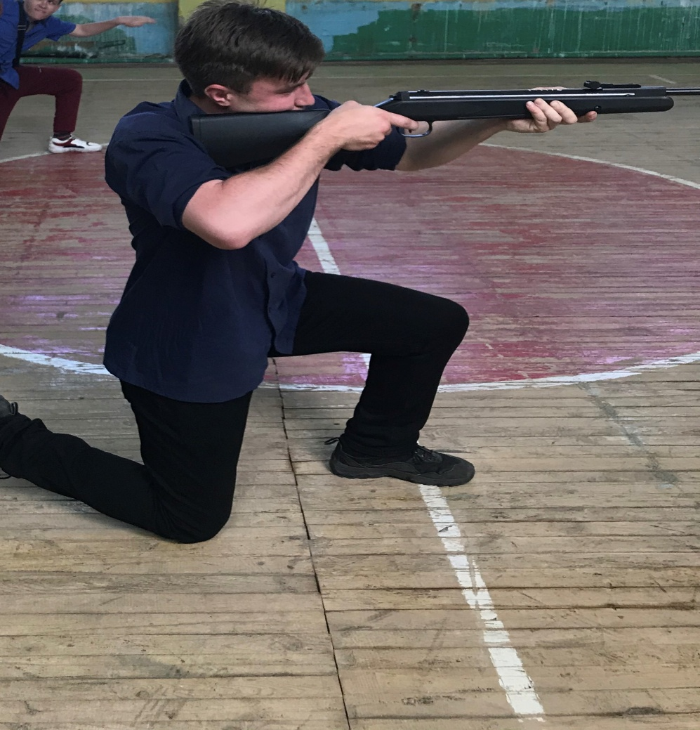
В учебных сборах приняли участие студенты первого курса.

